Slide 1

16 ENERO 2026
LAS AVES
CLUB
ALEJANDRO MEDINA, WASIQ BAIG , ADRIAN ALVAREZ

Slide 2

01
Qué hace la aplicación
INDICE
02
Una validación implementada
03
Un elemento creado o eliminado dinámicamente
de contenido
04
Una función propia (mini-componente)
05
Un método nuevo investigado

Slide 3
01
¿QUÉ HACE LA APLICACIÓN?
Esta aplicación es un formulario de inscripción inteligente que valida datos personales en tiempo real y permite gestionar deportes de forma dinámica. El sistema asegura la integridad de la información mediante expresiones regulares, permite la manipulación del DOM para añadir o quitar opciones al instante y garantiza la persistencia del progreso del usuario a través de LocalStorage, ofreciendo una experiencia profesional, reactiva y libre de errores.

Slide 4
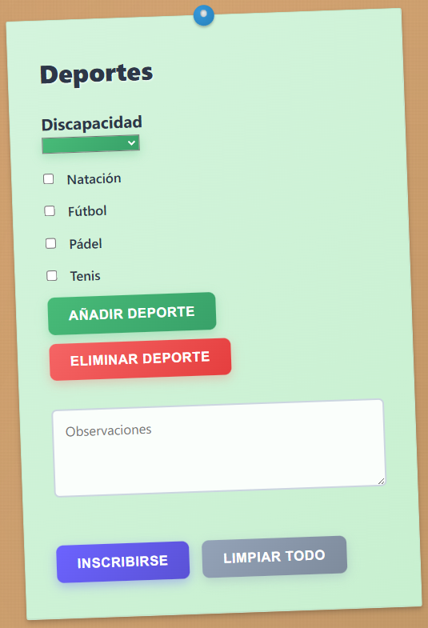
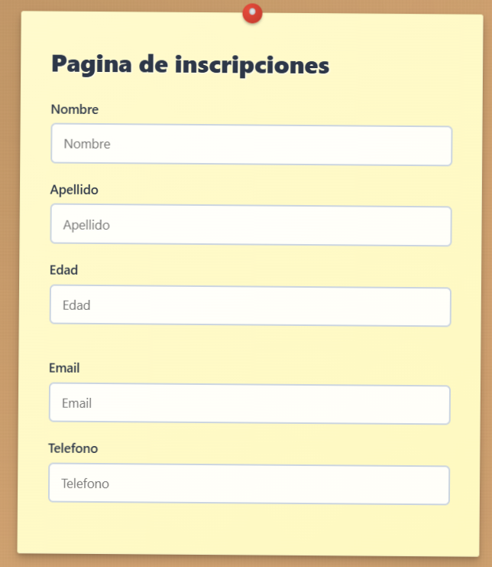
01
PRINCIPAL
PAGINA
Nuestra aplicación es un formulario inteligente para el Club Las Aves que valida datos personales en tiempo real y permite gestionar deportes de forma dinámica. El sistema utiliza expresiones regulares para evitar errores, manipula el DOM para añadir o quitar opciones al instante y garantiza la persistencia de los datos mediante LocalStorage, logrando una interfaz profesional y reactiva.
Foto 1: Gestión de Identidad
Foto 2:Preferencias Deportivas y Perfil

Slide 5
02
UNA VALIDACIÓN IMPLEMENTADA
EJEMPLO:
Para el teléfono, implementamos una validación en tiempo real con el evento input. Usamos la expresión regular
“/^[679][0-9]{8}$/”
que garantiza que el número sea español (empiece por 6, 7 o 9) y tenga exactamente 9 dígitos. Si falla, el campo se vuelve rojo y muestra un mensaje de error dinámico.

Slide 6
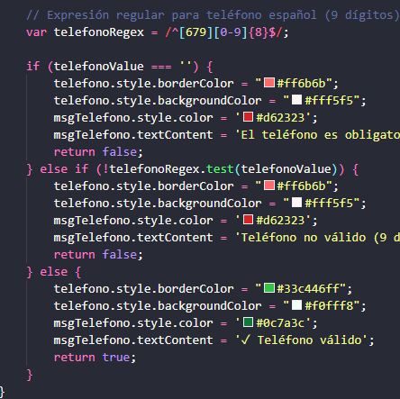
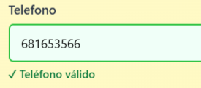
02
UNA VALIDACIÓN IMPLEMENTADA
Para la validación del teléfono, empleamos una Expresión Regular /^[679][0-9]{8}$/ que verifica en tiempo real si el número es un formato español válido, iniciando por 6, 7 o 9 con un total de nueve dígitos. Mediante el evento input, el sistema ofrece una respuesta visual inmediata cambiando el color del campo y mostrando mensajes de error dinámicos, garantizando así que solo se procesen datos con el formato técnico correcto.
(Foto del Código)
(Foto de la valicacion)

Slide 7

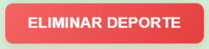
03
ELEMENTO CREADO O ELIMINADO DINÁMICAMENTE
Para gestionar los deportes, implementamos una funcionalidad vinculada a los botones de la interfaz. Al hacer clic en el
botón Añadir
el sistema genera nuevos nodos en el DOM e inyectarlos en la lista.
botón Eliminar
utiliza el método .pop() para identificar el último elemento creado y borrarlo definitivamente con .remove(). Esta lógica permite que el usuario modifique la estructura del formulario en tiempo real, adaptando el listado de deportes de forma interactiva y eficiente.

Slide 8
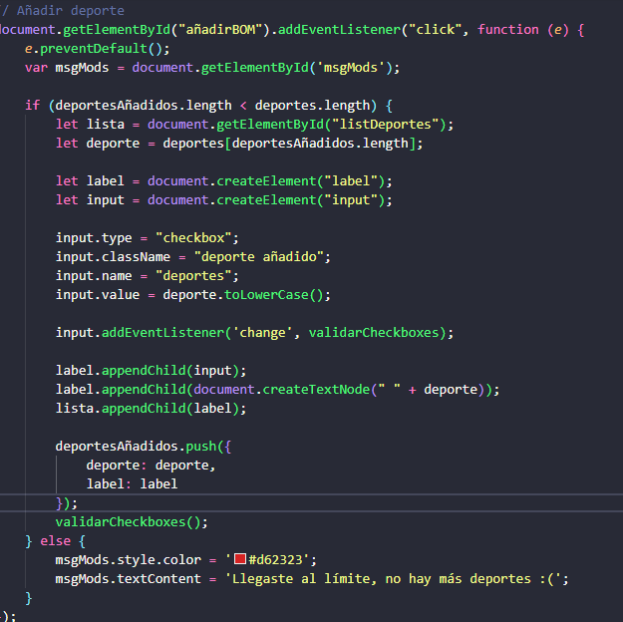
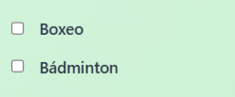
03
ELEMENTO CREADO O ELIMINADO DINÁMICAMENTE
Botón Añadir Deporte: Funciona como un "creador" instantáneo. Cada vez que lo pulsas, aparece una nueva opción de deporte en la lista con su propia casilla de selección, permitiéndote elegir disciplinas que no estaban visibles al principio.
Botón Eliminar Deporte: Es la herramienta de "limpieza". Si te equivocas o te arrepientes de haber ampliado la lista, este botón borra la última opción añadida, manteniendo el formulario organizado y mostrando solo lo que realmente te interesa.
(Foto del Código)
(Nuevos Elementos Agregados)

Slide 9


04
UNA FUNCIÓN PROPIA (MINI-COMPONENTE)
Hemos creado una función propia llamada validarCheckboxes que actúa como un contador inteligente reutilizable. Sirve para centralizar el control: da igual si marcas un deporte fijo o uno nuevo que acabas de añadir, esta función única se encarga de revisar todo el formulario, contar las selecciones y avisarte en tiempo real si estás dentro del límite permitido de 3 actividades.
Su única tarea es contar. Cada vez que haces clic en un deporte (sea de los que ya estaban o de los nuevos que añadiste), esta función se despierta, cuenta cuántos hay marcados y te dice si cumples las reglas: "Te falta uno", "Estás bien" o "Te has pasado de 3".

Slide 10
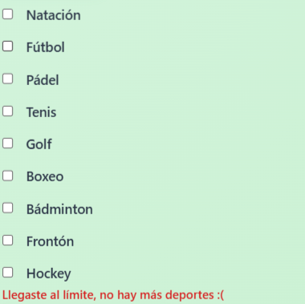
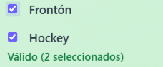
04
UNA FUNCIÓN PROPIA (MINI-COMPONENTE)
Mi función validarCheckboxes cumple el requisito de función de validación. En lugar de validar un solo texto, valida el conjunto de la selección deportiva para asegurar que el usuario respeta el límite de 3 actividades.
(Foto de la Ejecución)
(Foto de la validación)

Slide 11
05
Un método nuevo investigado
Hemos creado una función propia llamada validarCheckboxes que actúa como un contador inteligente reutilizable. Sirve para centralizar el control: da igual si marcas un deporte fijo o uno nuevo que acabas de añadir, esta función única se encarga de revisar todo el formulario, contar las selecciones y avisarte en tiempo real si estás dentro del límite permitido de 3 actividades.
Su única tarea es contar. Cada vez que haces clic en un deporte (sea de los que ya estaban o de los nuevos que añadiste), esta función se despierta, cuenta cuántos hay marcados y te dice si cumples las reglas: "Te falta uno", "Estás bien" o "Te has pasado de 3".

Slide 12
05
Un método nuevo investigado
Mi función validarCheckboxes cumple el requisito de función de validación. En lugar de validar un solo texto, valida el conjunto de la selección deportiva para asegurar que el usuario respeta el límite de 3 actividades.
(Foto de la Ejecución)
(Foto de la validación)

Slide 13
16 ENERO 2026
GRACIAS
www.clublasaves.com
ALEJANDRO MEDINA, WASIQ BAIG , ADRIAN ALVAREZ

